Slide 1


Головне управління статистики у Київській області
Індекси споживчих цін
в Київській області
у червні 2024 року

Slide 2

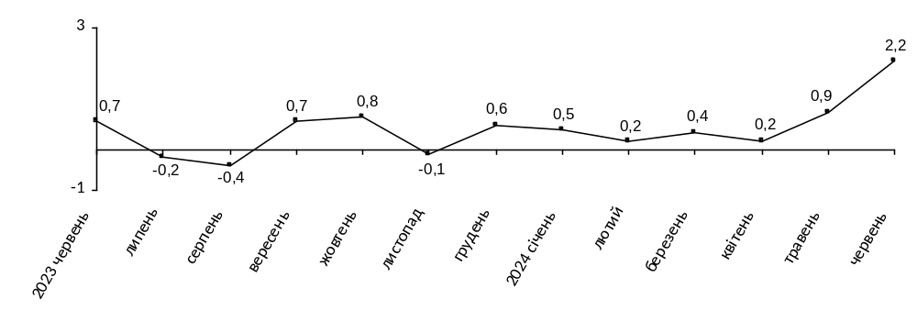
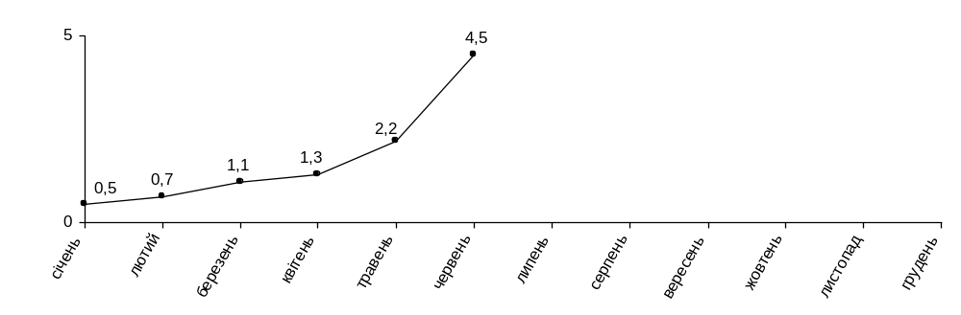
Головне управління статистики у Київській області
Зміни споживчих цін
(у % до попереднього місяця)
Індекс споживчих цін в Україні
та Київській області
(грудень до грудня попереднього року; відсотків)
Рік | по Київській області | по Україні
2019 | 104,4 | 104,1
2020 | 105,2 | 105,0
2021 | 110,4 | 110,0
2022 | 126,8 | 126,6
2023 | 105,3 | 105,1
Червень 2024 | 104,5 | 104,2
Зміни споживчих цін
(у % до грудня попереднього року)

Slide 3
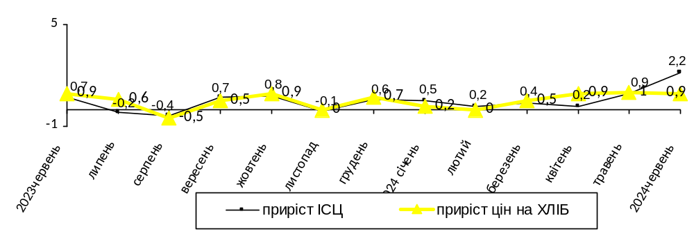
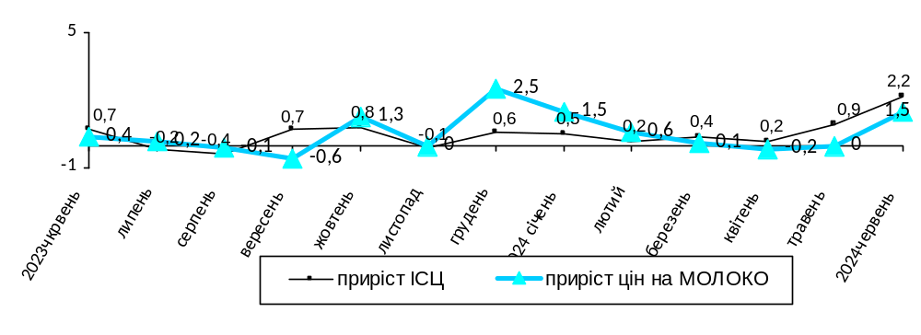
Головне управління статистики у Київській області
ЗНИЖЕННЯ ЦІН У ЧЕРВНІ 2024 РОКУ
у % до попереднього місяця
ЗМІНИ СПОЖИВЧИХ ЦІН НА ХЛІБ
У % ДО ПОПЕРЕДНЬОГО МІСЯЦЯ
▼ - 1,1% фрукти
▼ - 1,2% одяг
▼ - 2,3% м’ясо та м’ясопродукти
ЗРОСТАННЯ ЦІН У ЧЕРВНІ 2024 РОКУ
у % до попереднього місяця
ЗМІНИ СПОЖИВЧИХ ЦІН НА МОЛОКО
У % ДО ПОПЕРЕДНЬОГО МІСЯЦЯ
▲ 0,9% хліб
▲ 1,5% молоко
▲ 3,0% яйця
▲ 3,4% олія
▲ 3,2% овочі
▲ 0,8% побутова техніка
▲ 0,0% паливо та мастила

Slide 4
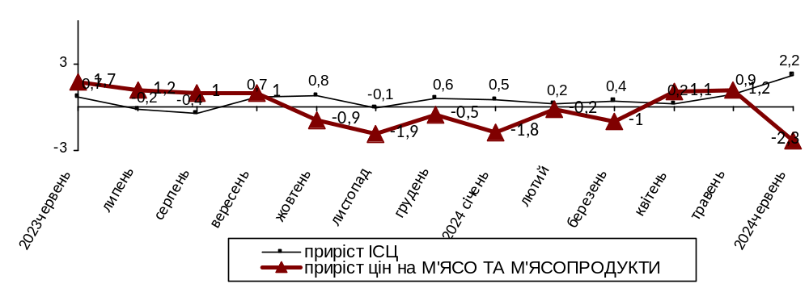
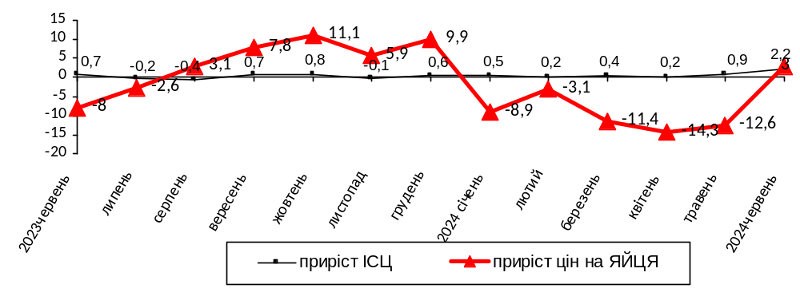
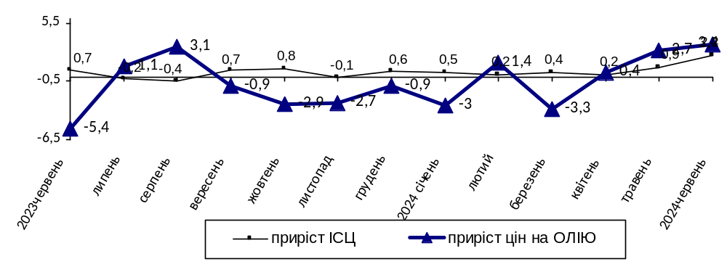
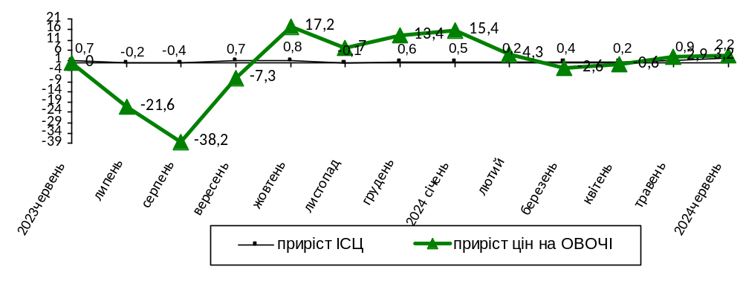
Головне управління статистики у Київській області
ЗМІНИ СПОЖИВЧИХ ЦІН НА М’ЯСО ТА М’ЯСОПРОДУКТИ
У % ДО ПОПЕРЕДНЬОГО МІСЯЦЯ
ЗМІНИ СПОЖИВЧИХ ЦІН НА ЯЙЦЯ
У % ДО ПОПЕРЕДНЬОГО МІСЯЦЯ
ЗМІНИ СПОЖИВЧИХ ЦІН НА ОЛІЮ
У % ДО ПОПЕРЕДНЬОГО МІСЯЦЯ
ЗМІНИ СПОЖИВЧИХ ЦІН НА ОВОЧІ
У % ДО ПОПЕРЕДНЬОГО МІСЯЦЯ

